Slide 1






Текстовий процесор

Slide 2

Ти дізнаєшся:
Як завантажити текстовий процесор і документ
У яких режимах можна працювати в Microsoft Word
Як користуватися довідкою текстового процесора
Чашук О.Ф., вчитель інформатики ЗОШ№23, Луцьк

Slide 3

Середовище текстового процесора.
Режими роботи з текстовим документом

Slide 4
Завантаження текстового процесора:
Пуск/Усі програми /Міcrosoft Office/Місrоsoft Word
ярлика програми на Робочому столі
значка програми на панелі швидкого запус­ку ОС

Slide 5
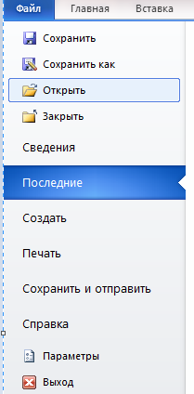
Відкриття текстового документу
Вказівка з меню Файл/Відкрити
Вказівка Останні

Slide 6
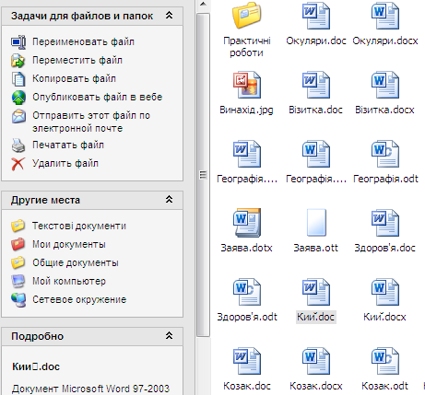
Відкриття текстового документу
Обрати папку
Обрати документ
Натиснути Відкрити

Slide 7
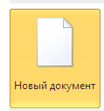

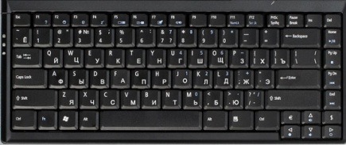
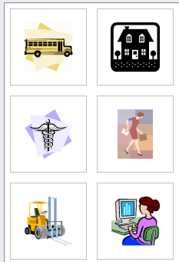


Режими роботи МS Word
Створення
Введення тексту з клавіатури
Додавання графічних зображень
Опрацювання
Форматування
Редагування
Збереження
Попередній перегляд

Slide 8
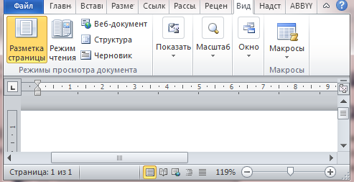
Режими роботи МS Word
Для виконання цих дій над текстовим документом або його окремими об’єктами у Microsoft Word використовують режим розмітки сторінки
Також можна встановити необхідний масштаб відображення до­кумента у вікні.

Slide 9
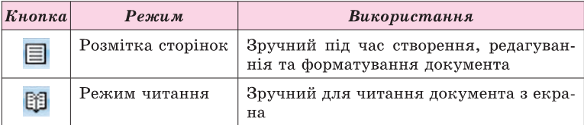
Режими роботи МS Word

Slide 10


Режим читання
Режим читання — призначений для читання документа на екрані комп'ютера.
Перехід здійснюється за допомогою натискання відповідної кнопки на рядку стану

Slide 11
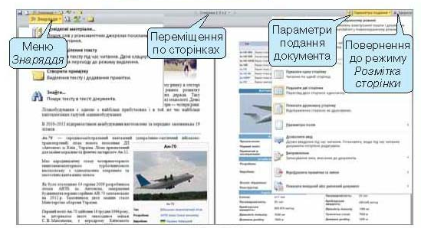
Режим читання
У цьому режимі можна показати на екрані одну чи дві сторінки, відобразити документ у такому вигляді, який він матиме після друкування

Slide 12
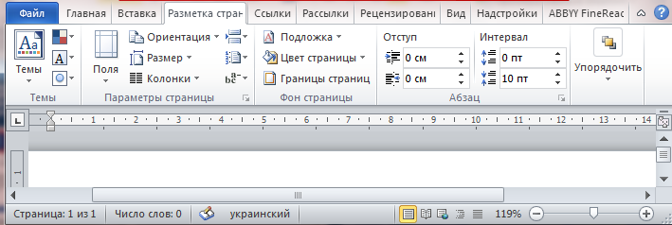
Режими роботи МS Word
Параметри сторінки:
значення полів — відступів від краю аркуша паперу до лівої, правої, верхньої та нижньої меж робочої області,
вид орієнтації сторінки — книжкову чи альбомну, розмір аркуша — А4

Slide 13
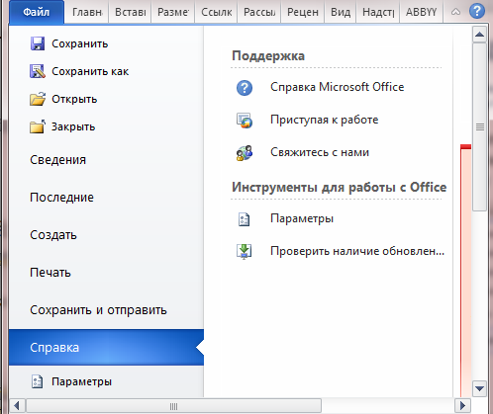

Довідка текстового процесора
Довідкові матеріали викликаються:
клавішею F1;
кнопкою
через меню Довідка

Slide 14
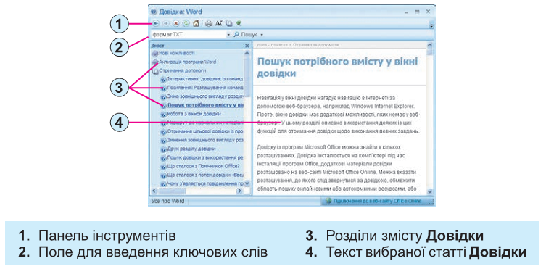
Вікно довідки Word

Slide 15
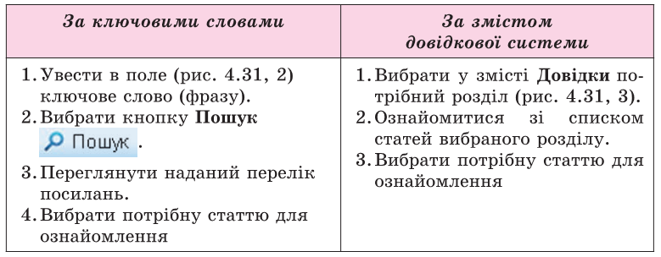
Довідка текстового процесора
У вікні довідки текстового процесора можна шукати потрібні відомості за допомогою:

Slide 16

Ключові слова
Ключові слова — слово або кілька слів, за якими здійснюється пошук потрібних відомостей.

Slide 17

Домашнє завдання
Читати § 19
Опрацювати контрольні запитання з рубрик
«Обговорюємо»
та
«Оціни свої знання»
Зповнити «СЛОВНИЧОК»

Slide 18

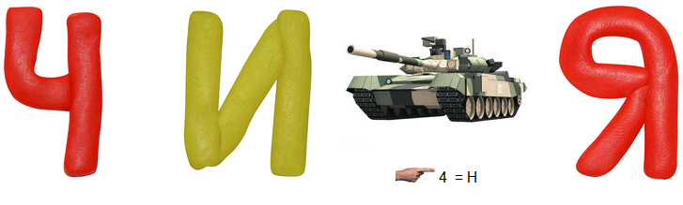

Розгадай ребус
ЧИТАННЯ

Slide 19
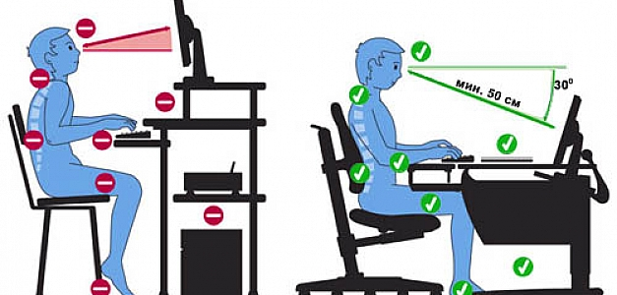
Працюємо за комп’ютером

Slide 20

Робота з комп'ютером
Вправа 1. Робота з текстовим документом у режимі читання Microsoft Word.
Завдання. Прочитай текстовий документ Спарта в режимі читання, виділи текст про основні принципи життя спартанців і риси, які слід перенести в життя людей XXI століття. Запиши у примітках відповідь на запитання, чи хотілося б тобі жити в Давній Спарті
Діємо

Slide 21

Розгадай ребус
ПЕРЕКЛАД

Slide 22
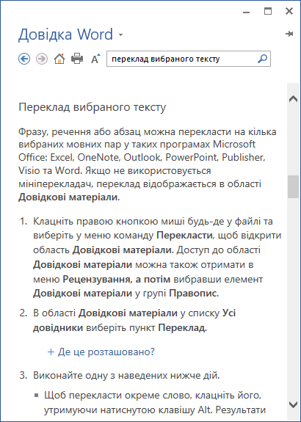
Робота з комп'ютером
Вправа 2. Довідка: Word.
Завдання. Переклади всі англійські слова в текстовому документі Комп'ютери українською мовою. Скористайся при цьому довідкою текстового процесора про переклад слів.
Діємо

